Slide 1



ОТЧЕТ
О РЕЗУЛЬТАТАХ ДЕЯТЕЛЬНОСТИ
ИНСТИТУТА ФИЗИКИ, НАНОТЕХНОЛОГИЙ И ТЕЛЕКОММУНИКАЦИЙ в 2014 году
Санкт-Петербургский
политехнический университет Петра Великого
Директор ИФНиТ — Макаров С.Б.

Slide 2

СТРУКТУРА ИНСТИТУТА

Slide 3
СТРУКТУРА ИНСТИТУТА

Slide 4
КАДРОВЫЙ ПОТЕНЦИАЛ
В ИНСТИТУТЕ РАБОТАЮТ 572 СОТРУДНИКА (В Т.Ч. 146 ВНЕШНИХ СОВМЕСТИТЕЛЕЙ)
НПР: докторов наук – 76 (73,5 ставки) ; кандидатов наук – 142 (132,75 ставки); без степени – 46 (33,25 ставки)
Распределение сотрудников
по категориям (всего 572 сотр., б+вб)
Распределение ставок
по категориям (всего 230,5 ст., осн. м.р. по конкурсу)
Распределение ставок НПР по возрастам
НПР: СПбПУ – 2510 ставок
ИФНиТ – 230,5 ставок

Slide 5
КАДРОВЫЙ ПОТЕНЦИАЛ
Кадры (число сотрудников) | Всего, люди | Осн. место работы | Внутренние совм. | Внешние совм. | Бюджет
НПР: | 399 | 267 | (НПР по ОМР) | 128 | 354
из них ППС | 360 | 248 | 4 | 108 | 354
из них НС | 39 | 19 | 24 | 20 | 0
УВП | 167 | 146 | 3 | 18 | 158
АУП | 6 | 6 |  | — | 6
Всего | 572 | 419 | 24 | 146 | 518
Кадры (ставки) | Всего, ставки | Осн. МР (по конкурсу) | Внутренние совм. | Внешние совм. | Бюджет
НПР: | 294,5 | 230,5 | 11,5 | 50,5 | 263
из них ППС | 276 | 220,75 | 1,5 | 42,25 | 263
из них НС | 18,5 | 9,75 | 10 | 8,25 | 0
УВП | 147,5 | 130 | 1,5 | 8,25 | 141
АУП | 6 | 6 | — | — | 6
Всего | 449 | 366,5 | 13 | 58,75 | 410

Slide 6
ВЕДУЩИЕ УЧЕНЫЕ ИФНиТ
Академиков РАН – 6;
Член-корр. РАН – 2;
Лауреатов Госпремий – 5;
Заслуженных деятелей науки РФ - 4
Академики и член-корреспонденты:
1 - Алферов Ж.И., академик РАН
2 - Варшалович Д.А., академик РАН
3 - Ивченко Е.Л., член.-корр. РАН
4 - Киселев О.И., академик, РАН
5 - Сурис Р.А., академик РАН
6 - Никольский Н.Н., академик РАН
7 - Панарин Е.Ф., член-корр., РАН
Лауреаты Госпремий СССР и России:
1 - Воробьев Л.Е.
2 - Макаров С.Б.
3 - Цикин И.А.
4 - Варшалович Д.А.
5 - Сурис Р.А.
Заслуженные деятели науки РФ
1 - Иванов В.К.
2 - Макаров С.Б.
3 - Воробьев Л.Е.
4 - Цикин И.А.

Slide 7

ОБРАЗОВАТЕЛЬНАЯ ДЕЯТЕЛЬНОСТЬ
НАПРАВЛЕНИЯ ПОДГОТОВКИ:
БАКАЛАВРИАТ
03.03.02 «Физика»
16.03.01 «Техническая физика»
11.03.04 «Электроника и наноэлектроника»
11.03.01 «Радиотехника»
11.03.02 «Инфокоммуникационные технологии и системы связи»
МАГИСТРАТУРА
03.04.02 «Физика»
16.04.01 «Техническая физика»
11.04.04 «Электроника и наноэлектроника»
11.04.01 «Радиотехника»
11.04.02 «Инфокоммуникационные технологии и системы связи»
АСПИРАНТУРА
03.06.01 «Физика и астрономия»
11.06.01 «Электроника, радиотехника и системы связи»
ДОКТОРАНТУРА
03.06.01 «Физика и астрономия»
11.06.01 «Электроника, радиотехника и системы связи»

Slide 8
КОНТИНГЕНТ ОБУЧАЕМЫХ
ЧИСЛО СТУДЕНТОВ 1737
По очной форме обучения — 1554 (89,5 %);
По очно-заочной форме обучения — 99 (5,5 %)
По заочной форме обучения — 84 (5 %)
Иностранных студентов 113 (7 %)
Зачислено в 2014:
В бакалавриат — 450 студентов; средний балл ЕГЭ 74,8.
В магистратуру — 198 человек.
АСПИРАНТУРА И ДОКТОРАНТУРА
КОНТИНГЕНТ
Всего:
Аспирантов — 113
Докторантов — 7
Зачислено в 2014:
37 аспирантов
Бакалавриат — 74.6 % Магистратура — 18 % Аспирантура — 7 %
Докторантура — 0,4 %

Slide 9

  СОВРЕМЕННЫЕ ТЕХНОЛОГИИ ОБУЧЕНИЯ
Разработка образовательных программ
на основе CDIO –подхода
CDIO = комплексный подход:
Магистерская программа
«Физика микроэлектромеханических и квантовооптических систем»
Программа доп. обучения
«Радиационная безопасность и радиационный контроль на предприятии …»
Программа доп. обучения НИУ
«Цифровая обработка сигналов речевых сообщений»
«Планируй – Проектируй – Производи — Применяй»
Участие в программах подготовки студентов к олимпиадам
Дистанционные курсы
в среде Moodle
Организация и сопровождение региональных, всероссийских и международных олимпиад по физике, радиотехнике, программированию…;
Поддержка чемпионата мира по программированию ACM ICPC
Подготовка студентов к олимпиаде компании National Instruments по программированию в LabVIEW
Размещение материалов в moodle:
2013 — 5 курсов;
2014 — 43 курса.
Notes:
CDIO - международный проект по реформированию базового инженерного образования, начатый в октябре 2000 года в Массачусетском технологическом институте (MIT, США)
Цель инициативы - приведение содержания и результативности инженерных образовательных программ в соответствие с уровнем развития современных технологий и ожиданиями работодателей
Moodle - виртуальная обучающая среда

Slide 10
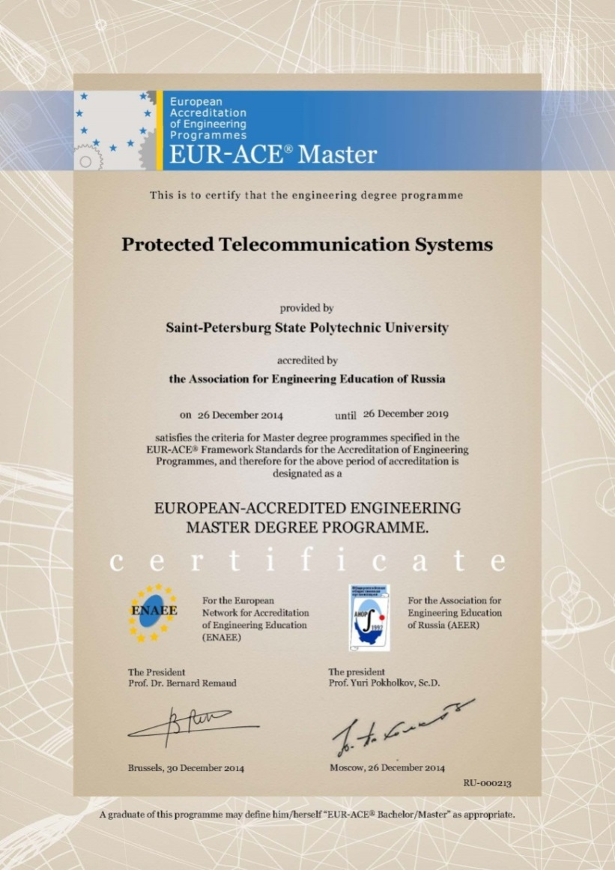
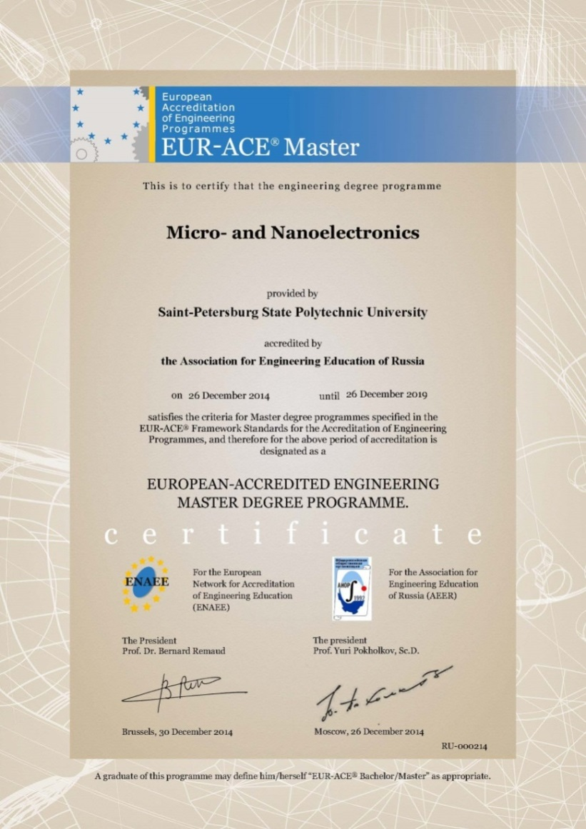

  МЕЖДУНАРОДНАЯ ОБРАЗОВАТЕЛЬНАЯ ДЕЯТЕЛЬНОСТЬ
АККРЕДИТАЦИЯ МЕЖДУНАРОДНЫХ ОБРАЗОВАТЕЛЬНЫХ ПРОГРАММ.
EUROPEAN-ACCREDITED ENGINEERING MASTER DEGREE PROGRAMMES
Международные сертификаты на ведение образовательной деятельности по ОП:
Protected Telecommunication Systems
Micro- and Nanoelectronics
Physics of Low-dimensional Structures

Slide 11

  ПОВЫШЕНИЕ КВАЛИФИКАЦИИ
ПРОГРАММЫ ПОВЫШЕНИЯ КВАЛИФИКАЦИИ НА БАЗЕ ИФНИТ
Программа повышения квалификации педагогических работников
«Программная среда LabVIEW и технологии National Instruments в научных и учебных задачах»
Программа «Программная среда LabVIEW и технологии National Instruments для задач проектирования устройств обработки сигналов современных телекоммуникационных и информационных систем» в рамках программы ПК инженерных кадров (обучение сотрудников предприятий ФГУП «Крыловский государственный научный центр», ЗАО «Центротех-СПб», ООО «ПетроЭнергоцентр», ООО «Гранат» и др. — 93 сотрудника)
УЧАСТИЕ СОТРУДНИКОВ В ПРОГРАММАХ ПОВЫШЕНИЯ КВАЛИФИКАЦИИ

Slide 12
НАУЧНАЯ ДЕЯТЕЛЬНОСТЬ
ИССЛЕДОВАНИЯ И РАЗРАБОТКИ
- Инициативные научные исследования и разработки; - Выполнение НИОКР;
- Оформление охранных документов на РИД; - Участие в НТ выставках и конкурсах .
КОНФЕРЕНЦИОННАЯ АКТИВНОСТЬ
- Участие в работе научных конференций; - Организация и участие в оргкомитетах научных конференций.
ПУБЛИКАЦИОННАЯ АКТИВНОСТЬ
- Публикация статей в научных журналах и в сборниках научных конференций;
- Публикация научных монографий;
- Участие в издательской и экспертной работе (рецензирование, работа в ред. коллегиях).
ПОДГОТОВКА КАДРОВ ВК
Подготовка кандидатов и докторов наук;
Экспертная деятельность (работа в ДС, оппонирование диссертаций).
МЕЖДУНАРОДНАЯ НАУЧНАЯ ДЕЯТЕЛЬНОСТЬ
Кооперация с зарубежными вузами и научными коллективами в рамках международных научных проектов ;
- Участие в научных стажировках ; Двойная (совместная) аспирантура.

Slide 13
ИССЛЕДОВАНИЯ И РАЗРАБОТКИ
НАИБОЛЕЕ ЗНАЧИМЫЕ РЕЗУЛЬТАТЫ ФУНДАМЕНТАЛЬНЫХ ИССЛЕДОВАНИЙ
Впервые обнаружена последовательность модулированных фаз в PbZrO3, реализующаяся при изменении температуры при повышенном гидростатическом давлении (1.3 ГПа). Впервые обнаружена и исследована несоразмерная фаза в PbHfO3 с температурно-зависимым вектором модуляции. Впервые прослежено изменение картины релевантных критических ионных смещений в твердых растворах релаксор/нормальный сегнетоэлектрик - (PbMg1/3Nb2/3O3)1-x - (PbTiO3)x (PMNPT) при проходе через морфотропную фазовую границу (МФГ). На сегодняшний день это единственная специфическая структурная особенность, обнаруженная в области МФГ.
Путем применения комплементарных подходов, включающих рассеяние синхротронного излучения и зондовые методы, впервые исследовано влияние температуры на динамику роста сегнетоэлектрических доменов в тонких пленках, а также выявлены основные закономерности процессов микроскопической перестройки структуры твердых растворов антисегнето/сегнетоэлектрик, обладающих рекордными значениями коэффициентов электромеханической связи в области морфотропной фазовой границы. Сравнение измеренных размеров доменов с их теоретическими размерами позволило впервые выявить существование блокировки движения доменных границ структурными нанонеоднородностями.
Предложен и апробирован новый метод одновременного количественного анализа поведения коэффициентов термоэдс и Холла в высокотемпературных сверхпроводниках.

Slide 14
ИССЛЕДОВАНИЯ И РАЗРАБОТКИ
НАИБОЛЕЕ ЗНАЧИМЫЕ РЕЗУЛЬТАТЫ ПРИКЛАДНЫХ ИССЛЕДОВАНИЙ
Разработана система повышения точности позиционирования беспилотных летательных аппаратов, которые нашли воплощение в «Орлан-10»
Разработана аппаратура низкоорбитального космического аппарата с предполагаемым запуском спутника в 2016 г.
Изготовлен опытный образец беспроводной системы мониторинга двигателя вертолета
Разработана миниатюрная ячейка для приложения внешнего электрического поля к монокристальному образцу, позволяющая проводить исследования в режиме модуляционной дифракции.
Разработана технология и оптимизированы режимы получения основы нового искусственного нанокомпозитного материала - магнитных щелочно-боросиликатных стекол методом индукционной плавки.
Впервые создан нанокомпозитный материал на основе сегнетоэлектрика AgNa(NO2)2, внедренного в поры стекла со средним диаметром пор 7±1 нм. Впервые создан нанокомпозитный материал Pd–NaNO2 в пористом стекле с высокой эффективной диэлектрической проницаемостью (до 10^9).
Создана новая версия кода для моделирования пристеночной плазмы токамаков: SOLPS-ITER. Новая версия кода рекомендована руководством Интернационального Термоядерного Экспериментального Реактора (ИТЭР) для использования на ИТЭР(Совместно с коллегами института физики плазмы им. Макса Планка)
Впервые изучена динамика процессов, определяющих фотоиндуцированную фотопроводимость в наноструктурах с квантовыми точками GeSi/Si для детекторов среднего инфракрасного диапазона
Впервые разработаны методы получения тонких нанокомпозитных пленок на основе фуллерена и полупроводников A2B6 для оптоэлектроники, теоретически и экспериментально определена электронная структура композитов.
Разработан новейший метод контроля функциональности нервных клеток на основе метода оптогенетики.
Предложены новые белки мишени для разработки лекарственных средств для лечения БХ и БА. Разработан новый амилоид-связывающий реагент для потенциального применения при БА.

Slide 15
МАТЕРИАЛЬНО-ТЕХНИЧЕСКАЯ БАЗА
НАУЧНЫХ ИССЛЕДОВАНИЙ
ОБОРУДОВАНИЕ ДЛЯ ФИЗИЧЕСКИХ ИССЛЕДОВАНИЙ
Аппаратно-программные комплексы учебных лабораторий образовательного центра National Instruments;
Широкополосный диэлектрический спектрометр NOVOCONTROL Concept BDS80;
Анализатор спектра Роде Шварц FSL B-5;
Векторный анализатор цепей Rohde & Schwartz;
Комплексная система attoAFM I - Cryogenic Microscope System;
Рентгеновская дифрактометрическая система SuperNova (Oxford Diffraction);
Вакуумная универсальная автоматическая система для нанесения тонких пленок Moorfield;
Универсальные лазерные системы с внешним резонатором DL100-L (Toptica).
Приборный комплекс для оптических измерений в диапазоне 300нм – 1200нм (Thorlabs, Солар);
Приборный комплекс для радиотехнических измерений в диапазоне 10Гц – 40ГГц (Rohde Schwarz);
Серверный комплекс на базе IBM x3850.
ОБОРУДОВАНИЕ ДЛЯ МЕДИКО-БИОЛОГИЧЕСКИХ ИССЛЕДОВАНИЙ
Исследовательский комплекс на базе двух микроскопов: конфокального и с двухфотонным возбуждением флуоресценции Thorlabs (США) для нейрофизиологии и биологии в комплекте с антивибрационными столами компании NewportSpectra-Physics;
Оборудование для электрофизиологических исследований на живых клетках , полуавтоматический вибротом Leica VT1200, Ламинарный бокс БАВп-0, Термоциклер С1000, BioRad, Трансиллюминатор ECX-F15.M, Vilber Lourmat, Миницентрифуга MiniSpin, Eppendorf, Камера для вертикального электрофореза Mini protein Tetra cell, BIO-RAD;
Фотоэлектронный спектрометр ThermoFisher Scientific K-Alpha.

Slide 16
ВЫПОЛНЕНИЕ НИОКР (ОБЪЕМ)
ОБЩЙ ОБЪЕМ НИОКР в 2014 г.
190 млн. руб. *
ОБЪЕМ НИОКР в 2014 г. на 1 ст. НПР
∼ 645 тыс. руб. / 1 ставку
В 2014 г. в СПбПУ
объем НИОКР 1560 млн. руб.
объем НИОКР на 1 НПР: 621 т.р. /1 ставку
*данные включают доходы ИФНиТ по НИОКР (по данным департамента научно-организационной деятельности) и средства по программы «5-100-2020» за публикации (без мегагрантов и средств на разработку образовательных программ)

Slide 17
ВИДЫ ФИНАНСИРОВАНИЯ НИОКР
Виды источников финансирования научных работ ИФНиТ в 2014 г.
«от СПбПУ»
Программа «5-100-2020» (≈ 53,5 млн. руб.)
«от гос. структур»
Минобрнауки РФ, РНФ, РФФИ, проектная часть ГЗ (≈ 87,5 млн. руб.)
«от компаний»
от предприятий, компаний, организаций (≈ 49 млн. руб.)

Slide 18
ЗАКАЗЧИКИ НИОКР
В 2014 г. в институте выполнялось более 70-ти НИОКР для следующих заказчиков:
Минобрнауки РФ (госзадание базовая и проектная часть; поддержка молодых к.н.)
РНФ
РФФИ (Инициативные и междунар. проекты; мой первый грант; организация мер. на тер. РФ).
Фед. агенство по поставкам вооружения
Фонд содействия отечественной науке
НИЦ «Курчатовский Институт»
ФТИ им. А.Ф. Иоффе РАН
ОАО «НИИ «Вектор»
ООО «Специальный технологический центр»
ОАО «ЦНИИ «АТОЛЛ»
ОАО «Концерн «ЦНИ «Электроприбор»
ОАО «Светлана»
ОАО «Авангард»
ЗАО «Полупроводниковые приборы»
ЗАО ИНДИКОМ
ФГУП ЦНИИ машиностроения
ООО Технологическая Компания Шлюмберже
British Petroleum (гранты для аспирантов
и молодых ученых)
Фонд некоммерческих программ "Династия"
ООО НПП «Новые технологии телекоммуникаций»
ООО «СмС тензотерм Рус»
ЗАО "Современные беспроводные технологии"
      ОАО «Климов»

Slide 19
КОНФЕРЕНЦИОННАЯ АКТИВНОСТЬ
ОРГАНИЗАЦИЯ КОНФЕРЕНЦИЙ И УЧАСТИЕ В ОРГКОМИТЕТАХ КОНФЕРЕНЦИЙ
24-я международная конференция «Лазеры. Измерения. Информация»
16-я всероссийская молодежная конференция по физике полупроводников и наноструктур, полупроводниковой опто- и наноэлектронике
17-я всероссийская научная конференция студентов-радиофизиков
The 14th International Conference on Next Generation Wired/Wireless Networking NEW2AN
International Conference «XI-th Quark Confinement and the Нadron Spectrum»
International Conference «Hadron Structure and QCD: from Low to High Energies»
УЧАСТИЕ В КОНФЕРЕНЦИЯХ (2014 ГОД)
Сотрудники ИФНиТ в 2014 г. приняли участие более, чем в 60 конференциях, в частности:
XXIII International Material Science Conference, Cancun, Mexico (invited);
18th International Conference on Molecular Beam Epitaxy, Flagstaff, Arizona, USA
16-th International Conference “Laser Optics 2014”, St.-Petersburg, Russia
39th Int. Conference on Infrared, Millimeter, and Terahertz waves (IRMMW-THz), Tucson, USA
Photonics, Prague, Czech Republic
Physics of Quantun Electronics, Snowbird, USA (invited)
Saint-Petersburg OPEN 2014. 1st International School and Conference on Optoelectronics, Photonics, Engineering and Nanostructures, St. Petersburg, Russia

Slide 20
КОНКУРСЫ И ГРАНТЫ
КОНКУРСЫ ФЕДЕРАЛЬНОГО УРОВНЯ:
Федеральные целевые программы (ФЦП),
Российский научный фонд (РНФ),
Российский фонд фундаментальных исследований (РФФИ)
Число выигранных заявок (в 2014 г.)
КОНКУРСЫ РЕГИОНАЛЬНОГО УРОВНЯ:
20

Slide 21
  ПУБЛИКАЦИОННАЯ АКТИВНОСТЬ
ЧИСЛО ПУБЛИКАЦИЙ (SCOPUS, WoS)
в 2014 г. 350 *
ЧИСЛО ПУБЛИКАЦИЙ (SCOPUS, WoS) на 1 НПР
1,2 / 1 ставку (всего)*
В 2014 г. в СПбПУ
Число публикаций (SCOPUS & WoS) ∼1000
на 1 НПР: 0,4/1 ставку
*Эти данные ИФНиТ не включают публикации 2014 года, которые были индексированы после 15 декабря 2014 года).
21

Slide 22



  ПУБЛИКАЦИОННАЯ АКТИВНОСТЬ
НАУЧНЫЕ МОНОГРАФИИ МИРОВОГО УРОВНЯ

Slide 23
РЕЗУЛЬТАТЫ ИНТЕЛЛЕКТУАЛЬНОЙ ДЕЯТЕЛЬНОСТИ
В 2014 г. ПОДАНО ЗАЯВОК НА ОБЪЕКТЫ ПАТЕНТНЫХ ПРАВ 8
Заявки на изобретение - 3
Заявки на полезную модель - 4
Заявки на программу - 1
В 2014 г. ПОЛУЧЕНО ОХРАННЫХ ДОКУМЕНТОВ 12
Заявки на изобретение - 2
Заявки на полезную модель - 9
Заявки на программу - 1
Всего в СПбПУ в 2014 г. :
- подано 39 заявок на объекты патентных прав
(11 И, 14 ПМ, 1 БД, 12 ПР, 1 НХ);
получено 44 охранных документов
(16 И, 17 ПМ, 121 ПР).

Slide 24
  ПОДГОТОВКА КАДРОВ
  ВЫСШЕЙ КВАЛИФИКАЦИИ
ДИССЕРТАЦИОННЫЕ СОВЕТЫ
На базе института действуют три ДС:
Д 212.229.01 (ФЭ, ФПП, РТ), Д 212.229.25 (БФ), Д 212.229.29 (ТФ, ФКС, ФАЯиЭЧ)
ЗАЩИТЫ ДИССЕРТАЦИЙ
Причины спада в 2014:
с 2012 г.
- перерегистрация ДС
- увеличение срока обучения
В 2014 г. в СПбПУ:
37 защит к.н
8 защит д.н.

Slide 25
МЕЖДУНАРОДНАЯ НАУЧНАЯ
ДЕЯТЕЛЬНОСТЬ
КООПЕРАЦИЯ С ЗАРУБЕЖНЫМИ ВУЗАМИ И НАУЧНЫМИ КОЛЛЕКТИВАМИ
Аэрокосмический институт университета Цинхуа, КНР;
Дальянский политехнический университет (ДПУ), КНР;
Российско-Армянский (Славянский) университет ;
Biocity Turku, University of Turku, Финляндия;
Tampere University of Technology (Optoelectronics Research Centre), Финляндия
СТАЖИРОВКИ СТУДЕНТОВ
Laser Centrum, Hannover (Leibniz Universität Hannover (LUH))
Technical University of Munich (Technische Universität München, “Stipendienprogramm Ost”)
СОВМЕСТНАЯ АСПИРАНТУРА С ЗАРУБЕЖНЫМИ ВУЗАМИ
École normale supérieure (ENS), Paris France (договор оформляется);
Technical University of Munich (ведется подготовка и согласование договора)

Slide 26
ОЦЕНКА ДЕЯТЕЛЬНОСТИ КАФЕДР
ПУБЛИКАЦИОННАЯ АКТИВНОСТЬ

Slide 27
ОЦЕНКА ДЕЯТЕЛЬНОСТИ КАФЕДР
ОБЪЕМ НИОКР

Slide 28
ОЦЕНКА ДЕЯТЕЛЬНОСТИ КАФЕДР
ДОЛЯ МОЛОДЫХ НПР

Slide 29
  ОЦЕНОЧНЫЕ ПОКАЗАТЕЛИ ДЕЯТЕЛЬНОСТИ
МОНИТОРИНГ ЭФФЕКТИВНОСТИ

Slide 30
  ОЦЕНОЧНЫЕ ПОКАЗАТЕЛИ ДЕЯТЕЛЬНОСТИ
МОНИТОРИНГ ЭФФЕКТИВНОСТИ ИФНиТ
(по данным центра менеджмента качества СПбПУ)
ПОКАЗАТЕЛИ*
I | Образовательная деятельность
II | Научно-исследовательская деятельность
III | Международная деятельность
IV | Финансово-экономическая деятельность
V | Инфраструктура
VI | Трудоустройство
VII | Доп. показатель

Slide 31
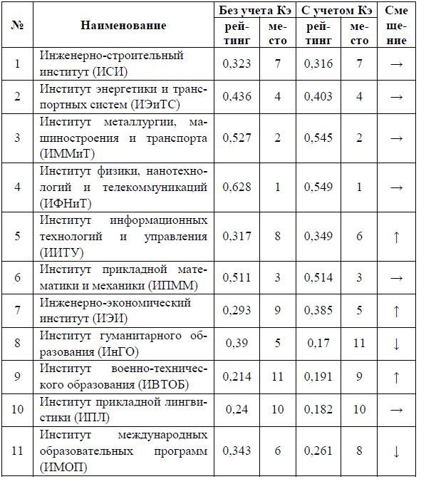
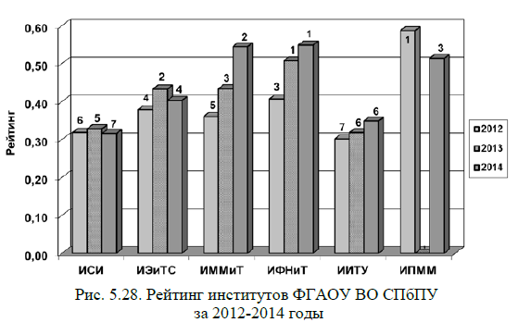
  ОЦЕНОЧНЫЕ ПОКАЗАТЕЛИ ДЕЯТЕЛЬНОСТИ
АНАЛИЗ ИЗМЕНЕНИЯ РЕЙТИНГА ИНСТИТУТА
С УЧЕТОМ КОЭФФИЦИЕНТА ЭФФЕКТИВНОСТИ

Slide 32
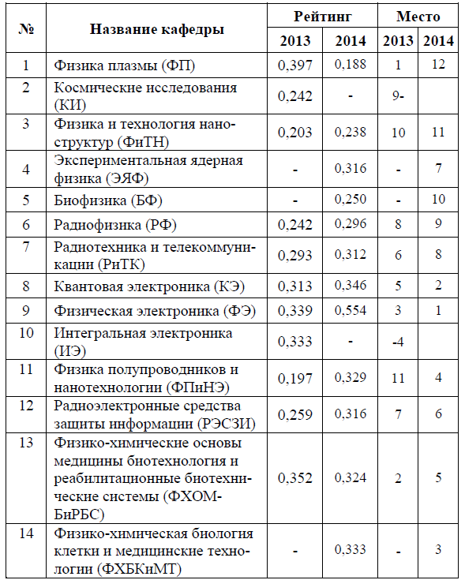
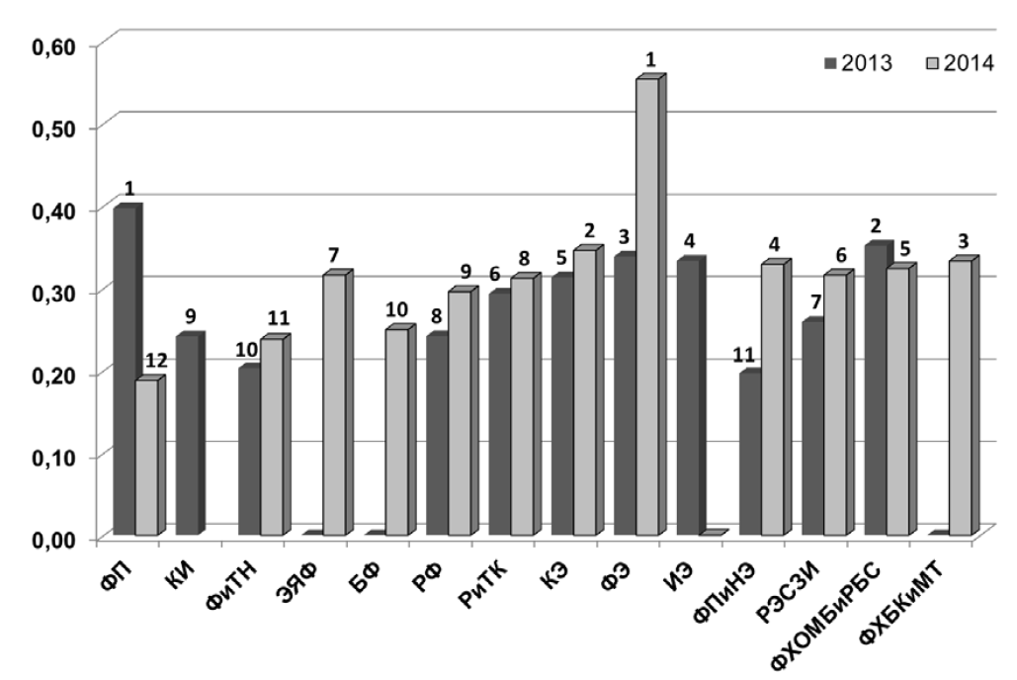
  ОЦЕНОЧНЫЕ ПОКАЗАТЕЛИ ДЕЯТЕЛЬНОСТИ
РЕЙТИНГ КАФЕДР ИФНиТ

Slide 33
  ОЦЕНОЧНЫЕ ПОКАЗАТЕЛИ ДЕЯТЕЛЬНОСТИ
ПОКАЗАТЕЛИ ОБРАЗОВАТЕЛЬНОЙ ДЕЯТЕЛЬНОСТИ
Показатель | 2013 | 2014 | Относит. изменение | 2015 (прогноз)
Средний балл ЕГЭ (по очной форме) | 75,8 | 74,8 | -1 % | 75
Количество студентов (всего/очные) | 1820/1618 | 1737/1553 | -4 % | 1670/1500
Удельный вес численности студентов, обучающихся в магистратуре, в общей численности приведенного контингента | 0,2 | 0,2 | 0 | 0,2
Удельный вес численности иностранных студентов в общей численности студентов (приведенный контингент) | 0,02 | 0,07 | + 250 % | 0,1
Численность аспирантов на 100 студентов | 6 | 7 | + 16 % | 8
Число студентов на одного НПР (о.м.р. по конкурсу) | 6,6 | 7,5 | + 14 % | 8
Удельный вес МУ в общей численности НПР (о.м.р. по конкурсу) | 0,12 | 0,16 | + 45 % | 0,2
Доля НПР, имеющих ученую степень кандидата и доктора наук, в общей численности НПР (о.м.р. по конкурсу) | 0,98 | 0,98 | 0 | 0,98
Доля НПР, имеющих степень кандидата наук | 0,42 | 0,51 | + 21 % | 0,6
Число НПР, имеющих ученую степень (к.н., д.н.), на 100 студентов | 17 | 19 | + 12 % | 19
Численность ППС (ставки), имеющих степень кандидата или доктора наук, в расчете на 100 студентов | 12 | 15 | + 25 % | 15
Доля иностранных НПР | 0,6 | 1,8 | + 200 % | 2

Slide 34
  ОЦЕНОЧНЫЕ ПОКАЗАТЕЛИ ДЕЯТЕЛЬНОСТИ
ПОКАЗАТЕЛИ НПР И ПУБЛИКАЦИОННОЙ АКТИВНОСТИ
ПОКАЗАТЕЛЬ | 2013 | 2014 | Относит. изменение | 2015 (прогноз)
Количество сотрудников ИФНиТ (сотрудники/ставки) | 641/523 | 572/449 | - 11%/ -14% | 515/405
Количество НПР (сотрудники/ставки) | 453/348,75 | 399/294,5 | -12%/ -16% | 360/265
Количество НПР, избранных по конкурсу по осн. м. р. (сотрудники/ставки) | 356/273 | 267/230,5 | - 16 % | 240/205
Доля молодых НПР | 0,12 | 0,16 | + 45 % | 0,2
Количество статей в Scopus и WOS | 120 | 350 | + 192 % | 400
Количество публикаций Scopus на одну ставку НПР (все ставки, включая совместителей) | 0,37 | 1,2 | + 224 % | 1,5
Количество цитирований в Scopus и WOS за 5 лет (количество цитирований публикаций в Scopus, изданных за 5 лет) | ∼ 3000 | ∼ 4000 | + 33 % | ∼ 5000
Средний показатель цитируемости в Scopus на одного НПР (отношение количества цитирований публикаций, изданных за 5 лет, к средней численности НПР в 2014 году) | ∼9,7 | ∼ 17,4 | + 80 % | ∼ 20

Slide 35
  ОЦЕНОЧНЫЕ ПОКАЗАТЕЛИ ДЕЯТЕЛЬНОСТИ
ЭКОНОМИЧЕСКИЕ ПОКАЗАТЕЛИ
ПОКАЗАТЕЛЬ | 2013 | 2014 | Относит. изменение | 2015 (прогноз)
Удельный вес стоимости машин и оборудования не старше 5 лет в общей стоимости машин и оборудования | 0,7 | 0,6 | - 14 % | 0,6
Бюджет института (субсидия) | 106 млн. руб. | 106 млн. руб. | 0 | 106 млн. руб.
Внебюджетные средства института (В/б + НИОКР + «5-100-2020» + гранты) | ∼115 млн. руб. | ∼230 млн. руб. | + 100 % | 300 млн. руб.
Доля доходов института из внебюджетных средств | 0,53 | 0,69 | + 30 % | 0,75
Объем НИОКР в расчете на одного НПР (в год) | ∼330 тыс. руб. | ∼645 тыс. руб. | + 95 % | 1 млн. руб.
Доходы института из всех источников в расчете на одного студента (приведенный контингент) | ∼122 тыс. руб. | ∼195 тыс. руб. | + 60 % | 220 тыс. руб.
Доходы института из всех источников в расчете на одного НПР (о.м.р. по конкурсу) | 0,85 млн. руб. | 1,47 млн. руб. | + 73 % | 2 млн. руб.
Доходы института из средств от приносящей доход деятельности в расчете на одного НПР (о.м.р. по конкурсу) | 0,45 млн. руб. | 1 млн. руб. | + 120 % | 1,4 млн. руб.
Средний доход НПР | ∼ 48 тыс. руб. | ∼ 58 тыс. руб. | + 21 % | 80 тыс. руб.
Отношение среднего заработка НПР (из всех источников) к средней заработной плате по экономике региона | 1,2 | 1,45 | + 21 % | 2

Slide 36
  СРАВНИТЕЛЬНЫЕ ПОКАЗАТЕЛИ ИФНИТ
Показатель (за 2014 год) | ИФНИТ | СПбПУ | ФТИ ТПУ | College of Engineering, UC Berkeley
Количество сотрудников (сотрудники/ставки) | 572/449 | 7148/- | 653 | 215 ППС +?
Количество НПР (сотрудники/ставки) | 399/294,5 | 3307/2510 | 304 (ППС-237) | 215
Доля молодых НПР | 0.16 | 0,21 | 0,16 | 0,25
Доля иностранных НПР | 0,07 | 0,11 | – | –
Количество студентов (всего/очные) | 1737/1553 | 24461/15336 | 1135/886 | 3178 бак + 1820 маг
Доля иностранных студентов | 0,07 | 0,11 | – | –
Доля студентов, обучающихся в магистратуре | 0,18 | 0,14 | 0,08 | 0,36
Число асп. и докторантов на 100 студентов | 7 | 3 | 10,8 | –
Количество студентов на одного НПР (о.м.р.) | 7,5 | 9,7 | 3,7 | от 6 до 25
Число защищенных диссертаций (к+д) | 9 | 45 | 12 | –
Количество публикаций Scopus | 350 | ∼1000 | – | –
Количество публикаций Scopus на одного НПР | 1,2 | 0,4 | – | –
Количество цитирований в Scopus за 5 лет | ∼ 4000 | ∼ 5000 | – | –
Внебюджетные средства | ∼230 млн. руб. | ∼1560 млн. руб. | – | –
Объем НИОКР на 1 НПР | ∼645 тыс. руб. | ∼621 тыс. руб. | ∼841 тыс. руб. | –
Средний доход НПР | ∼ 58 тыс. руб. | ∼ 52 тыс. руб. | ∼ 65 тыс. руб. | –

Slide 37

  СРАВНИТЕЛЬНЫЕ ПОКАЗАТЕЛИ ИФНИТ
СРЕДНЯЯ ЗАРАБОТНАЯ ПЛАТА ППС
Должность | ИФНИТ, СПбПУ | ФТИ ТПУ
 | Оклад (субсидия) | Субсидия | Всего
Ассистент | 7 650 | 38 611 | 46 627
Ст. Преподаватель | 10 800 | 37287 | 41 397
Доцент | 14 900 | 51 416 | 60 539
Профессор | 21 400 | 77 273 | 87 791
Зав. кафедрой | 22 200 | 111 055 | 146 119

Slide 38
СОВЕРШЕНСТВОВАНИЕ СИСТЕМЫ УПРАВЛЕНИЯ
УПРАЗДНЕНО
СОЗДАНО
1. Упразднены отделения в структуре ИФНиТ
2. Закрыты 15 лабораторий и центров:
лаб. «Эргономика безбарьерной среды обитания инвалидов с поражением двигательной системы»;
лаборатория физики изотопов;
лаборатория радиотехники;
лаборатория радиофизики;
лаборатория радиофизических измерений;
лаборатория физики изотопов
лаборатория биофизики;
лаборатория физ. электроники;
лаборатория физпрактикума;
лаборатория физики диэлектриков и полимеров;
уч-науч. центр РФ методов исследований;
филиал каф. ЭЯФ в НИИ ЭФА;
филиалы каф. ЭЯФ и ЭФ в ПИЯФ РАН;
филиал каф. ЭФ в ГОИ им. Н.И. Вавилова.
3. Объединены кафедры:
кафедра "Физико-химическая биология клетки" присоединена к кафедре "Медицинская физика"
1. Открыты базовые кафедры в следующих организациях:
ИПА,
ПИЯФ,
Институт гриппа
2. В составе кафедры "Медицинская физика" создана новая научная лаборатория «Полимерные материалы для тканевой инженерии и трансплантологии»
В 2015 планируется:
Открытие базовой кафедры с концерном «Волна» (с базовым финансированием )
Введение в структуру института
«Центров Приоритетов»

Slide 39
Спасибо за внимание!

